Slide 1

202231747 김신영

Slide 2

로그인 구현
1
2
파이어베이스를 활용하여 간편한 로그인 구현
실시간 데이터 베이스를 활용하여
로그인 정보를 저장

Slide 3
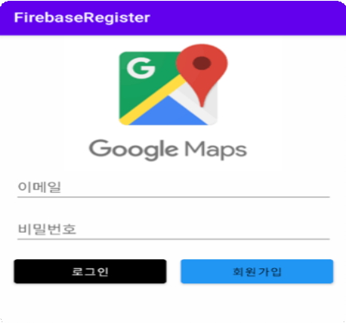
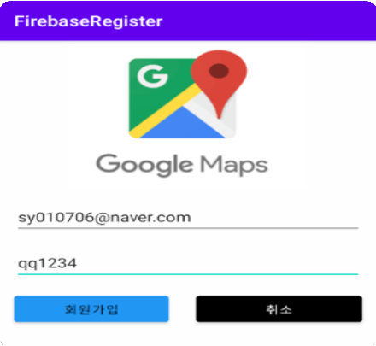
로그인 회원가입 UI
로그인 UI
회원가입 UI

Slide 4
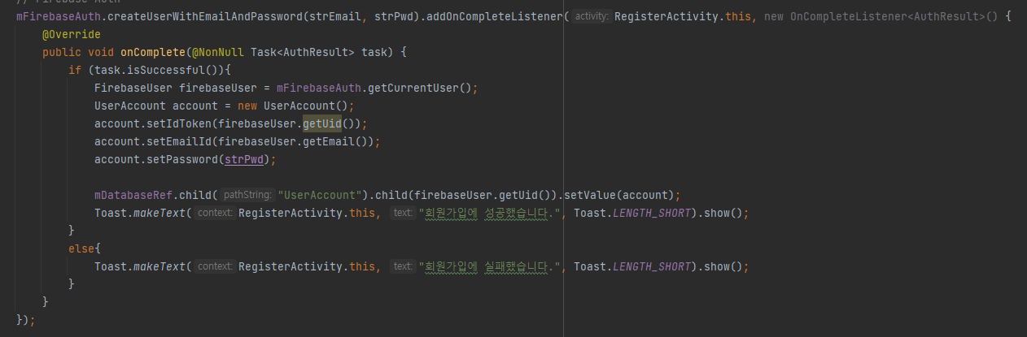
회원가입 Code
Firebase에서 가입할 때 토큰, 이메일, 비밀번호의 값을 받아가 database에 저장

Slide 5
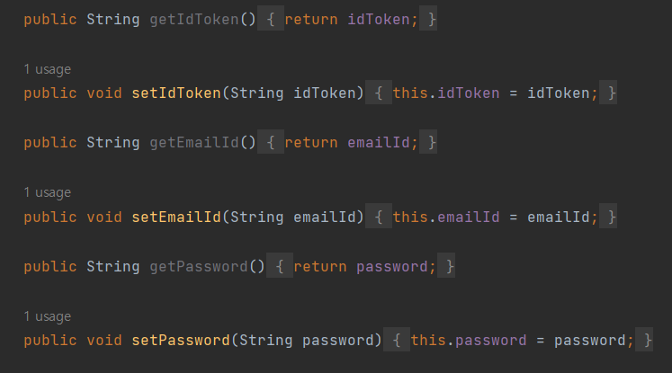
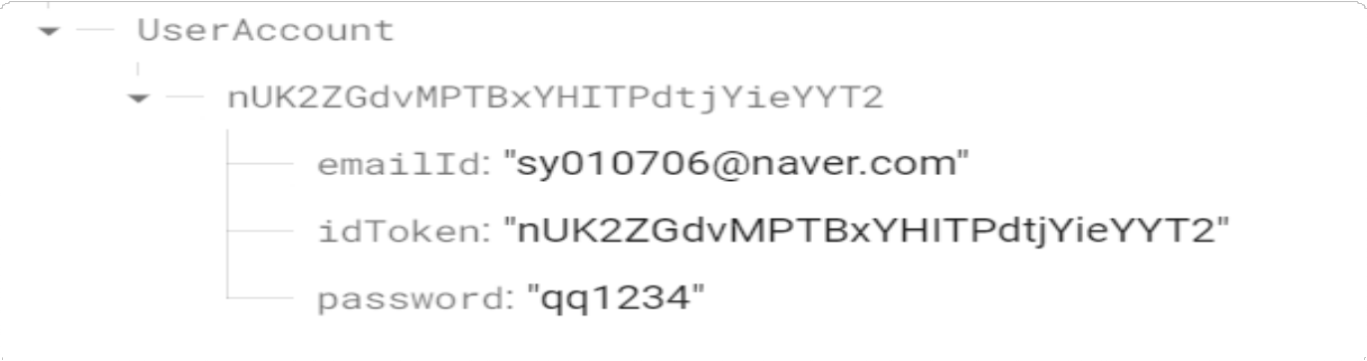
아이디 Database
회원가입한 이메일, id토큰, 비밀번호가 Firebase Realtime database에 저장.
Get, Set를 메소드로 사용하여
데이터(이메일,토큰,비밀번호)를 외부에서 직접적으로 접근하는 것을 방지.

Slide 6
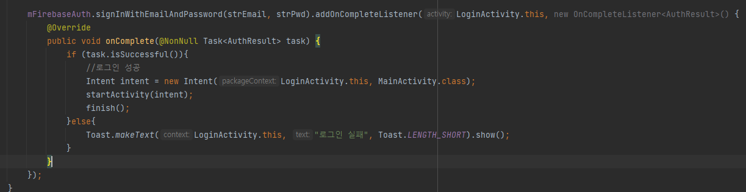
로그인 Code
Firebase에서 값을 판별하여 가입되어 있는 유저인지 확인

Slide 7
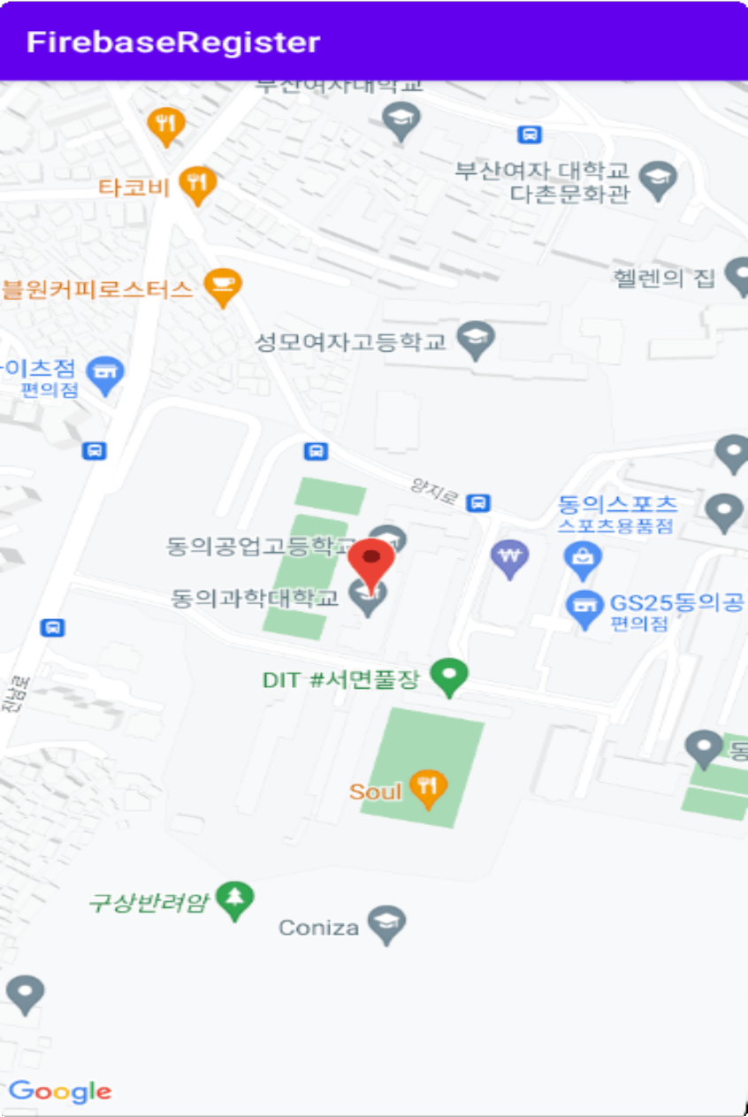

Google Maps UI
API를 활용한 구글지도 구현
Maps SDK for Android를 활용하여
어플리케이션에 Google Maps를 구현

Slide 8
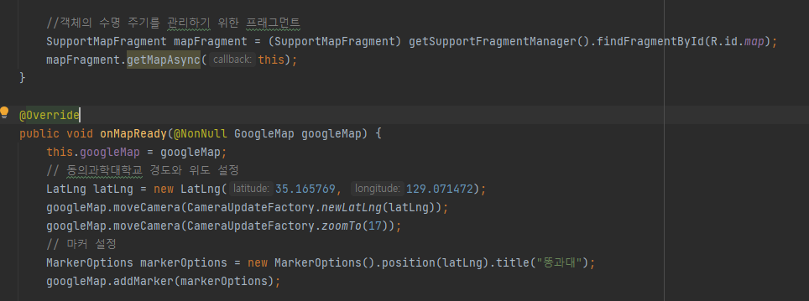
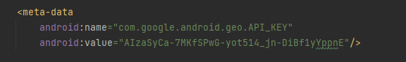

Google Maps Code
Manifest에 Google Maps에 사용할 API키 설정
Xml에서 설정해둔 id를 이용하여 맵 연결, 실행했을 때 경도와 위도 설정 및 마커 표시

Slide 9
감사합니다

